Slide 1
Tuần 25
Cơ quan tuần hoàn (Tiết 2)

Slide 2


Khởi động

Slide 3


Slide 4

Khám phá

Slide 5
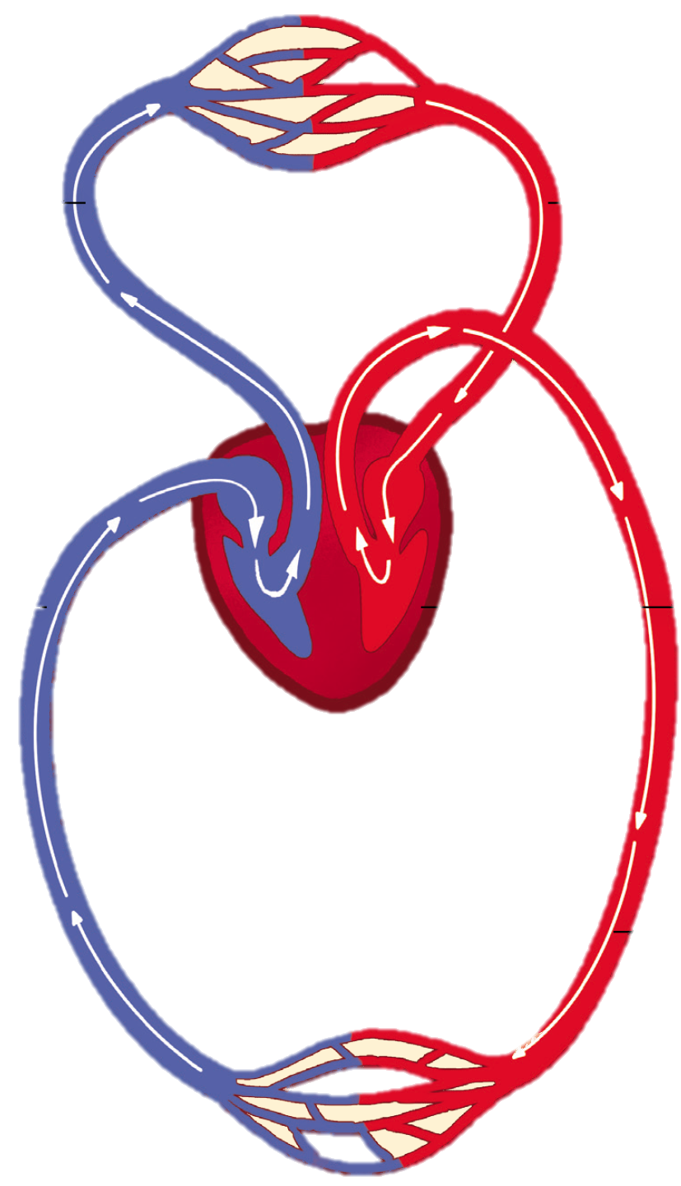


Tìm hiểu đường đi của máu trong sơ đồ
Chỉ và nói về đường đi của máu trong sơ đồ dưới đây:

Slide 6

Chia sẻ trước lớp

Slide 7
Mao mạch phổi
Động mạch đưa máu từ tim đến phổi.
Tĩnh mạch đưa máu từ phổi về tim.
Chỉ và nói về đường đi của máu trong sơ đồ dưới đây:
Tĩnh mạch đưa máu từ các cơ quan của cơ thể về tim.
Tim co bóp đẩy máu đi khắp cơ thể.
Động mạch đưa máu từ tim đến các cơ quan của cơ thể.
Mao mạch ở các cơ quan

Slide 8


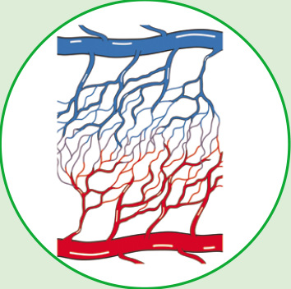
Các mạch máu gồm:
Động mạch, mao mạch và tĩnh mạch

Slide 9
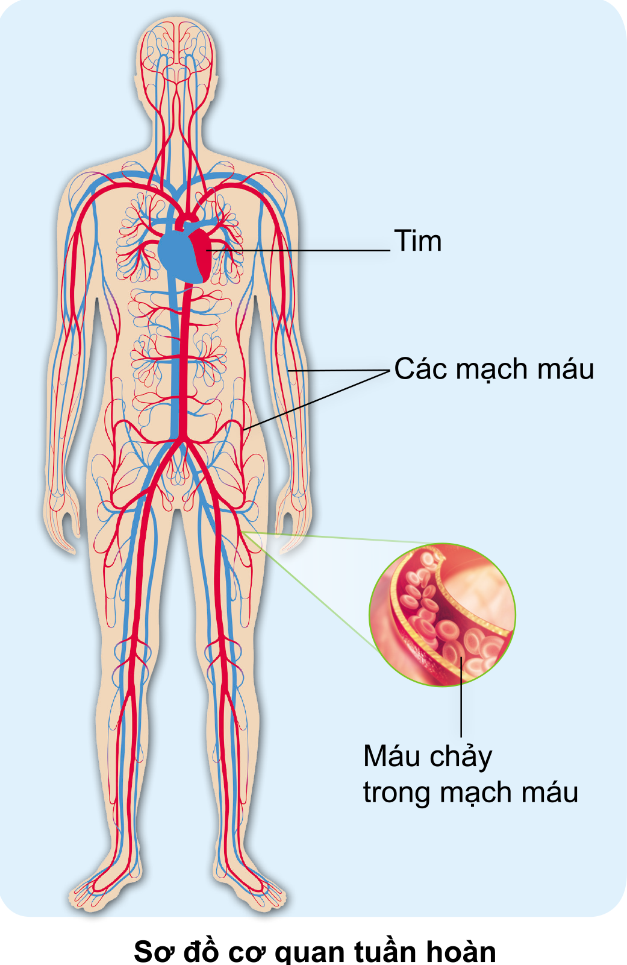
Bạn có biết
Vòng tuần hoàn đưa máu từ tim đi nuôi cơ thể (vòng tuần hoàn lớn) chưa nhiều khí ô-xi và chất dinh dưỡng đến các cơ quan của cơ thể, đồng thời nhận khí các-bô-níc và chất thải của các cơ quan rồi trở về tim.
Vòng tuần hoàn đưa máu từ tim lên phổi (vòng tuần hoàn nhỏ) chứa nhiều khí các-bô-níc để thải ra ngoài và nhận khí ô-xi rồi trở về tim.

Slide 10

Luyện tập

Slide 11
Cơ quan tuần hoàn có chức năng gì?

Slide 12

60
50
10
Hết giờ
40
20
30

Slide 13
Chia sẻ trước lớp

Slide 14
Em có biết
Cơ quan tuần hoàn có chức năng: vận chuyển máu từ tim đến các cơ quan của cơ thể; vận chuyển máu từ các cơ quan của cơ thể về tim.

Slide 15

Dặn dò

Slide 16





